Slide 1
表
■ 製品の「売り」「効果」「キャッチフレーズ」
などを簡潔に記載
・視覚的に認識し易いよう、簡潔に表現したキャッチコピーを記載
【コンセプト】
製品イメージの提供により興味を引く
■ 受賞歴や取得した認証制度等があれば記載
・信頼性につながる情報があれば記載
・高知県防災関連登録製品認定番号でも可
■ 使用時の写真、イラスト、イメージを掲載
・顧客に“何のために、どのように使う製品か”を
的確に伝えられるイメージ画像を掲載
■ 製品名、型式記載、特許等情報
・製品名称等と共に、特許等の情報もあれば記載（出願中含む）
■ 製品概要
・製品の概要（説明）を30字程度に要約し記載
■ 製品の導入効果やポイントを記載
・顧客に訴えたいメリットやポイントを3つ程度にしぼり記載
■ 導入実績、お客様の声などを記載
・ＰＲにつながる導入実績や、顧客レビュー等を簡潔に記載
■ 会社情報記載
※代理店用スペースが必要な場合は空欄も確保

Slide 2
裏
■ 施工事例や実装事例、工程、製品説明等掲載
写真や図を活用し、製品の特徴や効果が伝わるよう記載
※製品の使用に関する事項を写真や図を活用し説明
・機械、装置類：使用方法や製品詳細/特徴など
・工法：工法の詳細/特徴や工程など
・道具、備蓄類：原材料情報、使用・調理方法など
【コンセプト】
製品の詳細
情報の提供
により購入
検討を促す
■ 製品スペック記載
・製品の仕様、使用方法、メンテナンス方法、保証期間、アフター
サービス、使用時の注意事項、導入までのスケジュール等を記載
・価格についてはオープン価格や希望小売価格等、販売戦略に合
わせた価格を記載（販売代理店等との契約に影響がある場合な
どは記載しない）。
■ 製品写真記載
・製品本体の写真など（使用時の写真ではなく、製品そのものの写真）
■ 性能、価格、他社比較など記載
・自社比較でも可。他社比較の場合は実名を避ける。
・価格については、販売代理店等との契約に影響がある場合などは
記載しない。
■ その他情報記載
留意事項や免責事項、その他情報や特記事項等を記載

Slide 3
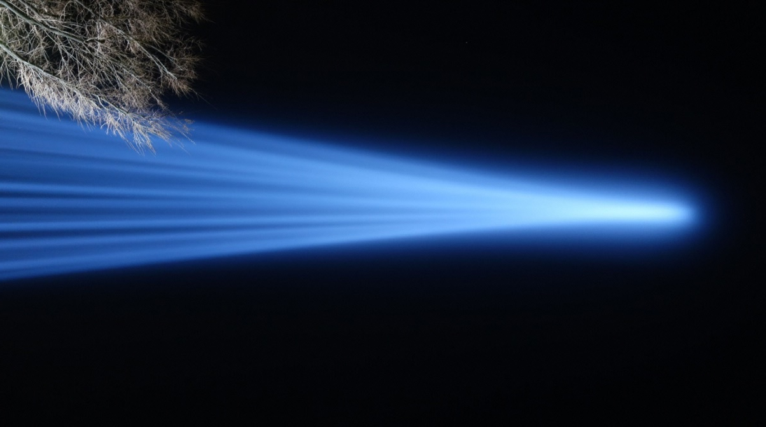
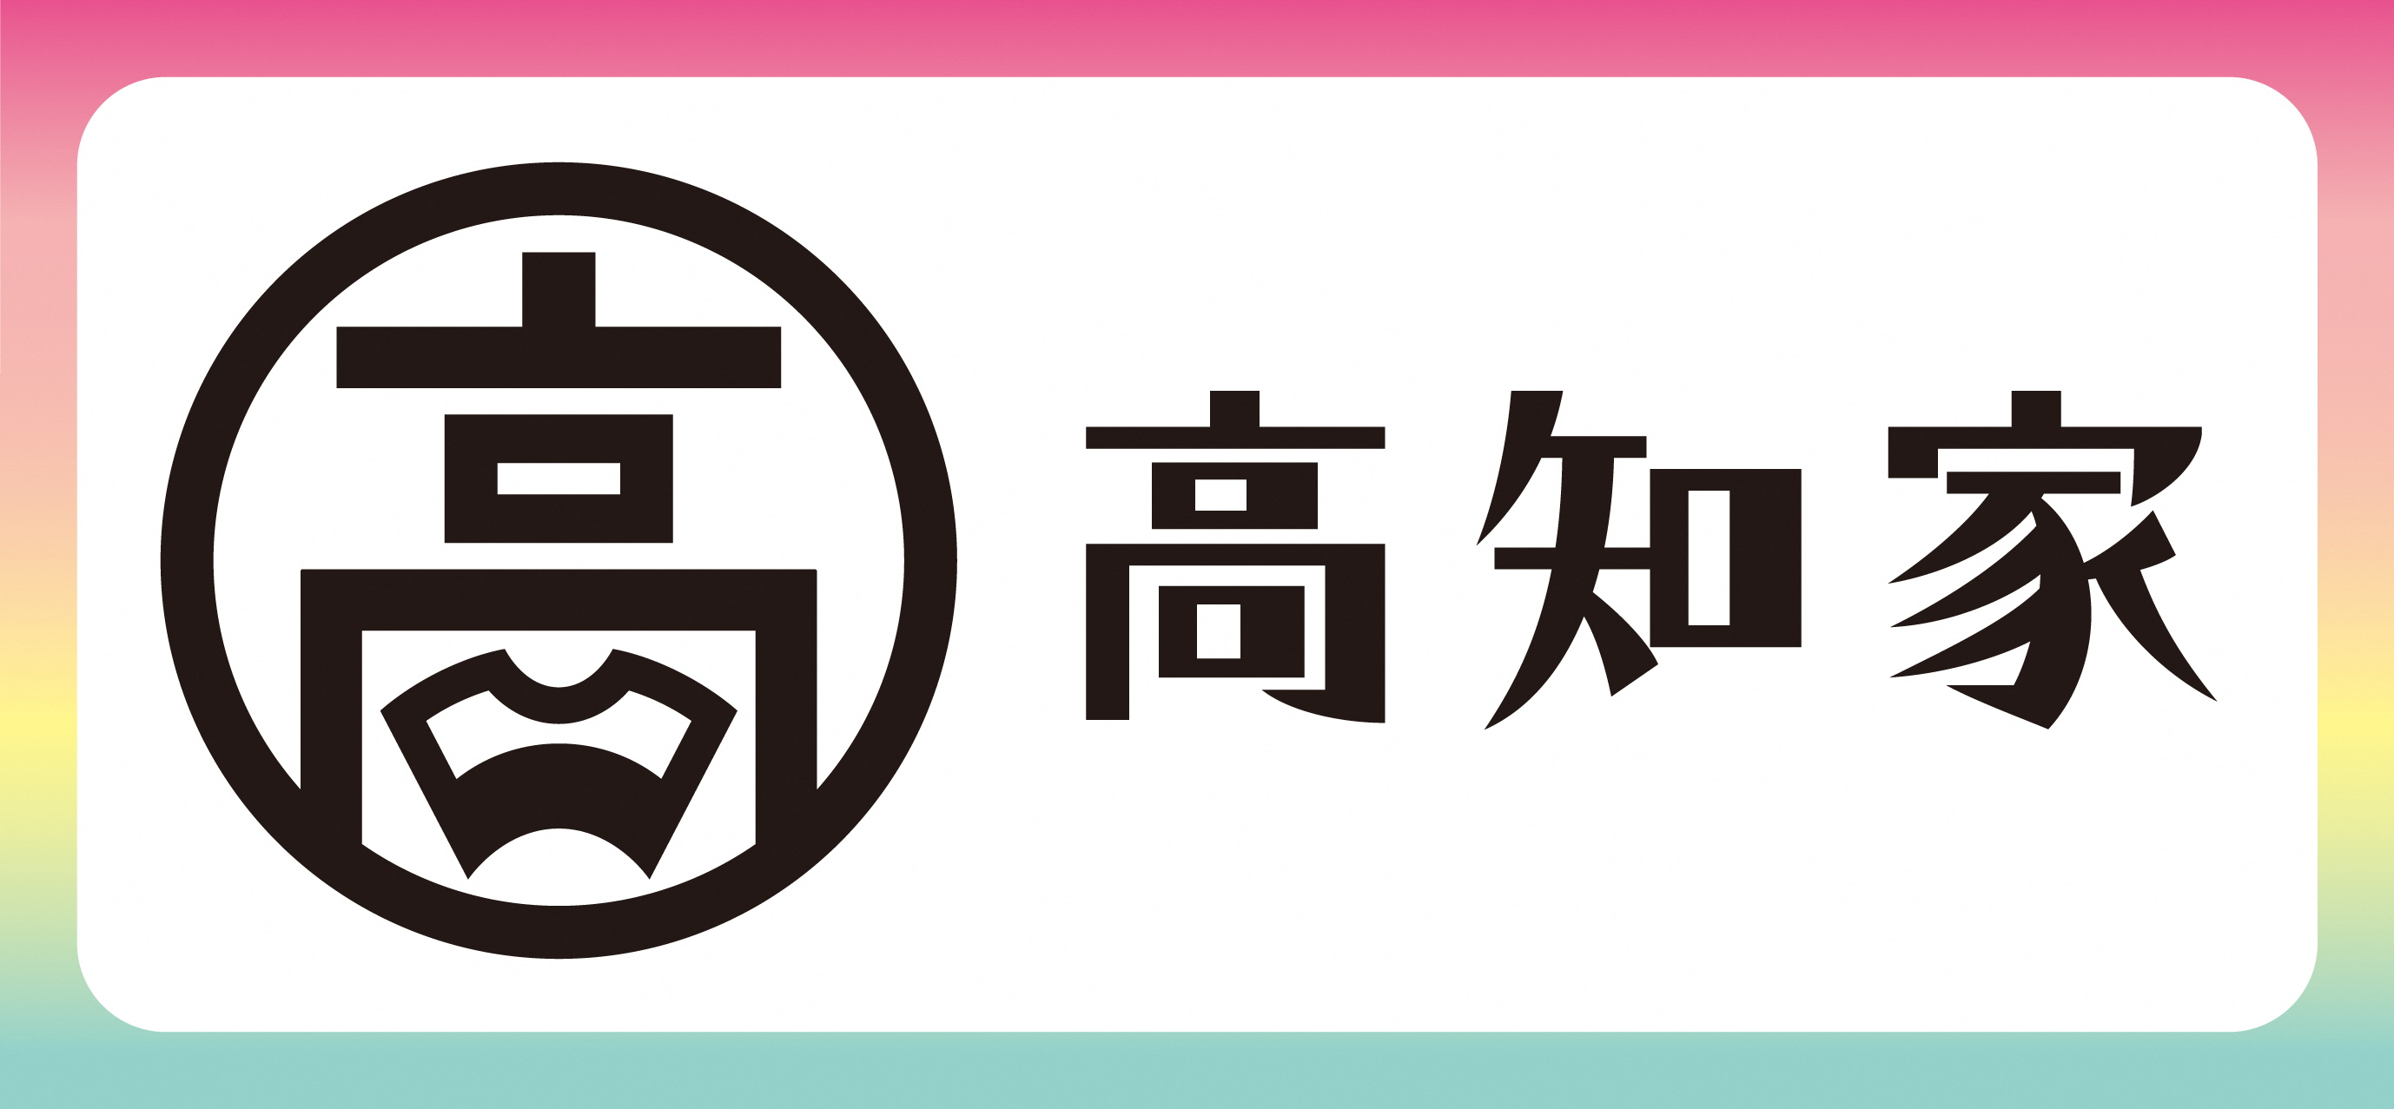
作成例
SL-1000 製品説明
太陽並みに闇を照らす！
停電時でも昼間の明るさ
1000m防水で水中も安心
高知県
防災関連
登録製品
ON/OFFスイッチ
表
裏
焦点調整リング
背面充電
インジゲーター
当社新開発
LED球
超硬質ポリカーボネートボディ
高効率発電装置内蔵
背面
ハンディライト SL-1000
特許出願中
広範囲照射
【製品スペック】
・製品名：SL-1000
・サイズ：前縁部Φ40mm×L150mm（後縁部はΦ30mm）
・重量：52g
・光量：100,000ルクス（100,000㏐）
・使用球：LED
【使用方法】
・本体を振り、発電します（20回振ると満充電となります）
・本体のスイッチをONにします。
【メーカー保証期間】
・５年間（専門スタッフが状況に応じた修理対応などアフターサービスを行います）
【注意事項】
・非常に明るいため、光源を直視しないでください
・万が一不具合等が生じた場合は販売元にご連絡ください。
いかなる環境下でも性能を発揮する、災害対応型ライトです。
太陽並みの
明るさ！
（10万ルクス）
新開発LEDで、正午の太陽光並みの明るさを誇ります。
１ｋｍ先まで、明るく照らし出します。
1000m防水
新開発の防水構造で、完全防水を実現しました。
どんな状況下でも、確実に機能します。
電池不要
しかも
持続1週間
独自の発電機構内蔵で電池は不要。
本体を振ることで発電します。
満充電から連続1週間持続します。
【製品比較表】
 | A社 | B社 | C社 | 当社（SL-1000）
サイズ | Φ35mm×L200mm | Φ15mm×L100mm | Φ50mm×250mm | Φ40mm×L150mm
 | △ | ◎ | × | ○
重量 | 200g | 100g | 225g | 52g
 | △ | ○ | × | ◎
光量 | 1800lm | 1500lm | 1000lm | 100,000ml
 | ○ | △ | × | ◎
電源 | ボタン電池 | 単三乾電池 | 発電 | 高効率発電
 | ○ | × | ○ | ◎
【導入事例】
太平洋消防本部：軽さ、明るさ共に抜群で使いやすい。
日本県庁：丈夫で長持ちするので、防災用品として導入しています。
【納入実績】
全国293自治体、消防本部、県警、民間警備会社、鉄道会社、潜水協会 他
〈製造・販売〉
高知県高知市高知町1-1
株式会社 高知サンフラッシュ
TEL:088-880-0000 FAX:088-880-0000
SL-1000は、MIL規格に準拠しています

